Slide 1

Tiết 24: LUYỆN TẬP CHUNG

Slide 2
KHỞI ĐỘNG
Bài 1: Thế nào là “ước chung”, “ước chung lớn nhất” ?
Ước chung của hai hay nhiều số là ước của tất cả các số đó.
Ước chung lớn nhất của hai hay nhiều số là số lớn nhất tring tập hợp các ước chung của các số đó.

Slide 3
KIỂM TRA BÀI CŨ
Bài 2: Thế nào là “bội chung”, “bội chung nhỏ nhất”?
Bội chung của hai hay nhiều số là bội của tất cả các số đó.
2. Bội chung nhỏ nhất của hai hay nhiều số là số nhỏ nhất khác 0 trong tâp hợp các bội chung của các số đó.

Slide 4

TIẾT 25
LUYỆN TẬP CHUNG

Slide 5
Bài tập 2.45: Cho bảng sau:
DẠNG 1: TÌM ƯCLN VÀ BCNN
a | 9 | 34 | 120 | 15 | 2987
b | 12 | 51 | 70 | 28 | 1
ƯCLN(a,b) | 3 | ? | ? | ? | ?
BCNN(a,b) | 36 | ? | ? | ? | ?
ƯCLN(a,b) . BCNN(a,b) | 108 | ? | ? | ? | ?
a.b | 108 | ? | ? | ? | ?
Tìm các số thích hợp thay vào ô trống của bảng.
So sánh tích ƯCLN(a,b).BCNN(a,b) và a.b

Slide 6
Lời giải
a | 9 | 34 | 120 | 15 | 2987
b | 12 | 51 | 70 | 28 | 1
ƯCLN(a,b) | 3 | 17 | 10 | 1 | 1
BCNN(a,b) | 36 | 102 | 840 | 420 | 2987
ƯCLN(a,b) . BCNN(a,b) | 108 | 1734 | 8400 | 420 | 2987
a.b | 108 | 1734 | 8400 | 420 | 2987
Ta thấy :
Tích ƯCLN(a,b) . BCNN(a,b) = a.b

Slide 7
Bài tập 2.46:
DẠNG 1: TÌM ƯCLN VÀ BCNN
Tìm ƯCLN và BCNN của:
3.5² và 5².7
2².3.5, 3².7 và 3.5.11
Lời giải
a. ƯCLN = 25
BCNN = 525
b. ƯCLN = 3
BCNN = 13860

Slide 8
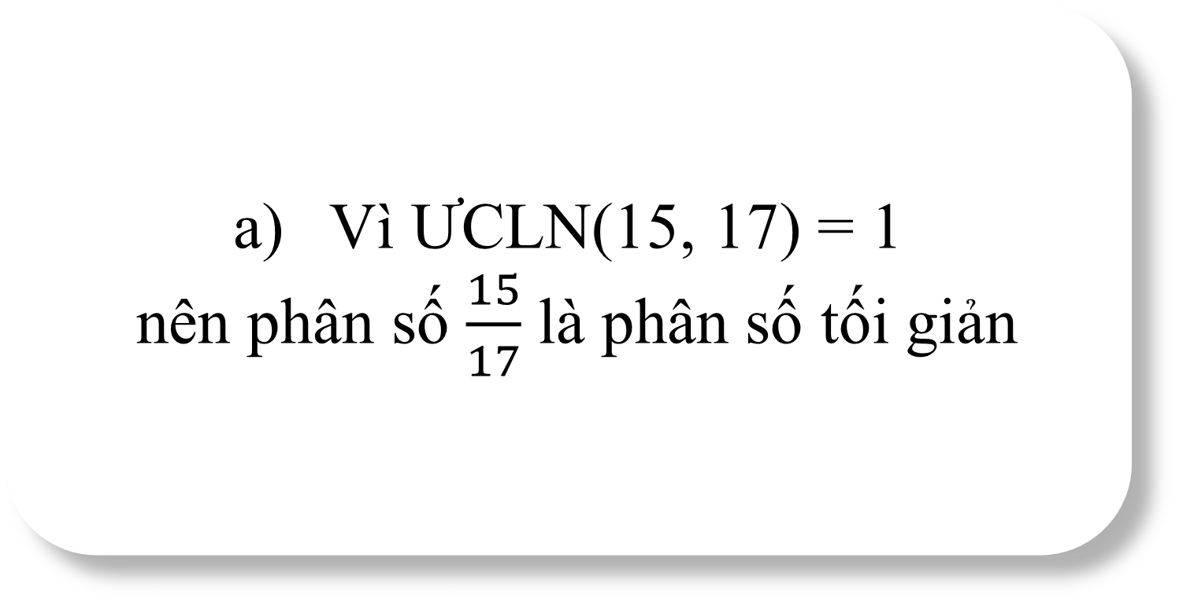
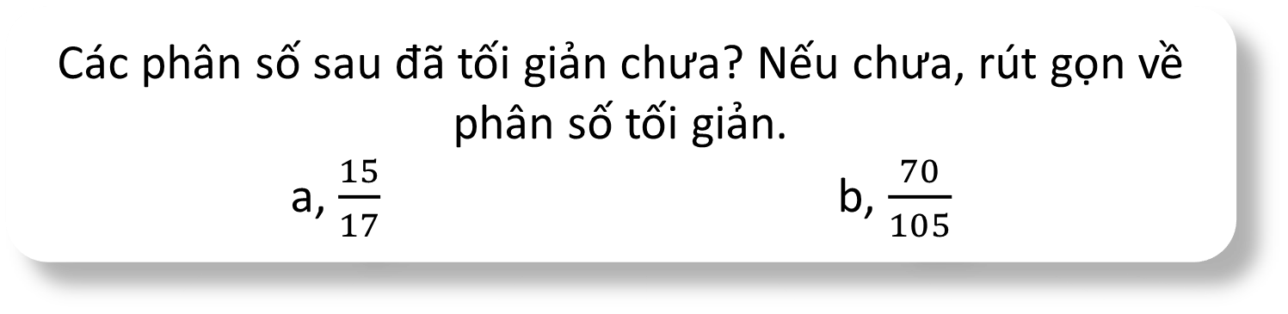

DẠNG 1: TÌM ƯCLN VÀ BCNN
Bài tập 2.47:
Lời giải
b) Ta có: 70 = 2.7.5; 105= 3.5.7
+) Thừa số nguyên tố chung là 5 và 7
+ Số mũ nhỏ nhất của 5 là 1, số mũ nhỏ nhất của 7 là 1 nên ƯCLN(70, 105) = 35.
Do đó $\frac{70}{105}$ không phải là phân số tối giản
Ta có: $\frac{70}{105}$ = $\frac{70 : 35}{105 :35}$ = $\frac{2}{3}$ là phân số tối giản vì ƯCLN(2, 3) = 1.
Các phân số sau đã tối giản chưa? Nếu chưa, rút gọn về phân số tối giản.
a, $\frac{15}{17}$ b, $\frac{70}{105}$
Vì ƯCLN(15, 17) = 1
nên phân số $\frac{15}{17}$ là phân số tối giản

Slide 9
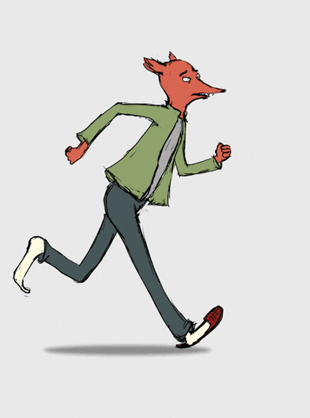
DẠNG 2: BÀI TOÁN THỰC TẾ
Bài tập 2.48:
Lời giải
Đổi 360 giây = 6 phút, 420 giây = 7 phút
Giả sử sau x phút họ lại gặp nhau.
Vận động viên thứ nhất chạy một vòng sân hết 6 phút nên x là bội của 6.
Vận động viên thứ hai chạy một vòng sân hết 7 phút nên x là bội của 7.
Suy ra x ∈ BC(6; 7).
Mà x ít nhất nên x = BCNN(6; 7).
6 = 2.3; 7 = 7
x = BCNN(6; 7) = 2.3.7 = 42
Vậy sau 42 phút họ lại gặp nhau.
Hai vận động viên chạy xung quanh một sân vận động. Hai vận động viên xuất phát tại cùng một thời điểm, cùng vị trí và chạy cùng chiều. Vận động viên thứ nhất chạy một vòng sân hết 360 giây, vận động viên thứ hai chạy một vòng sân mất 420 giây. Hỏi sau bao nhiêu phút họ lại gặp nhau, biết tốc độ di chuyển của họ không đổi?

Slide 10
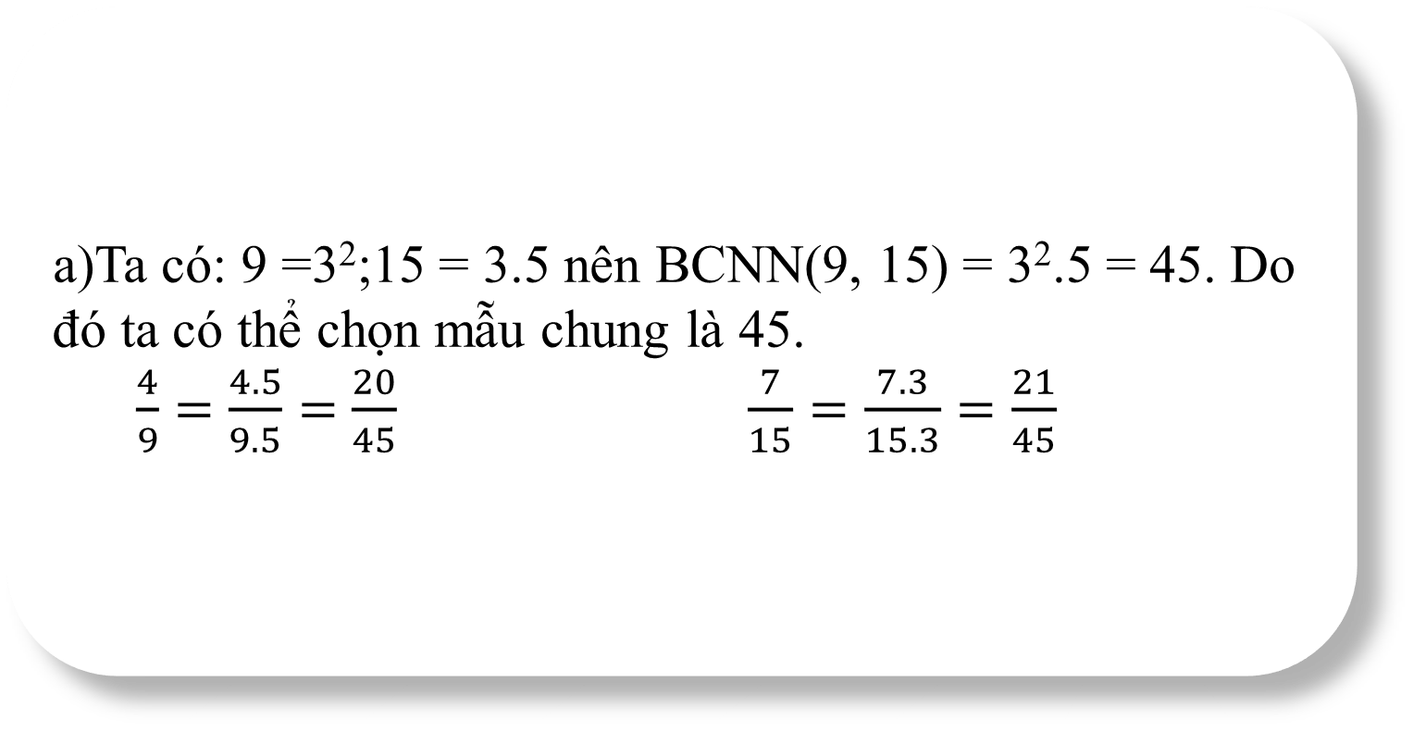
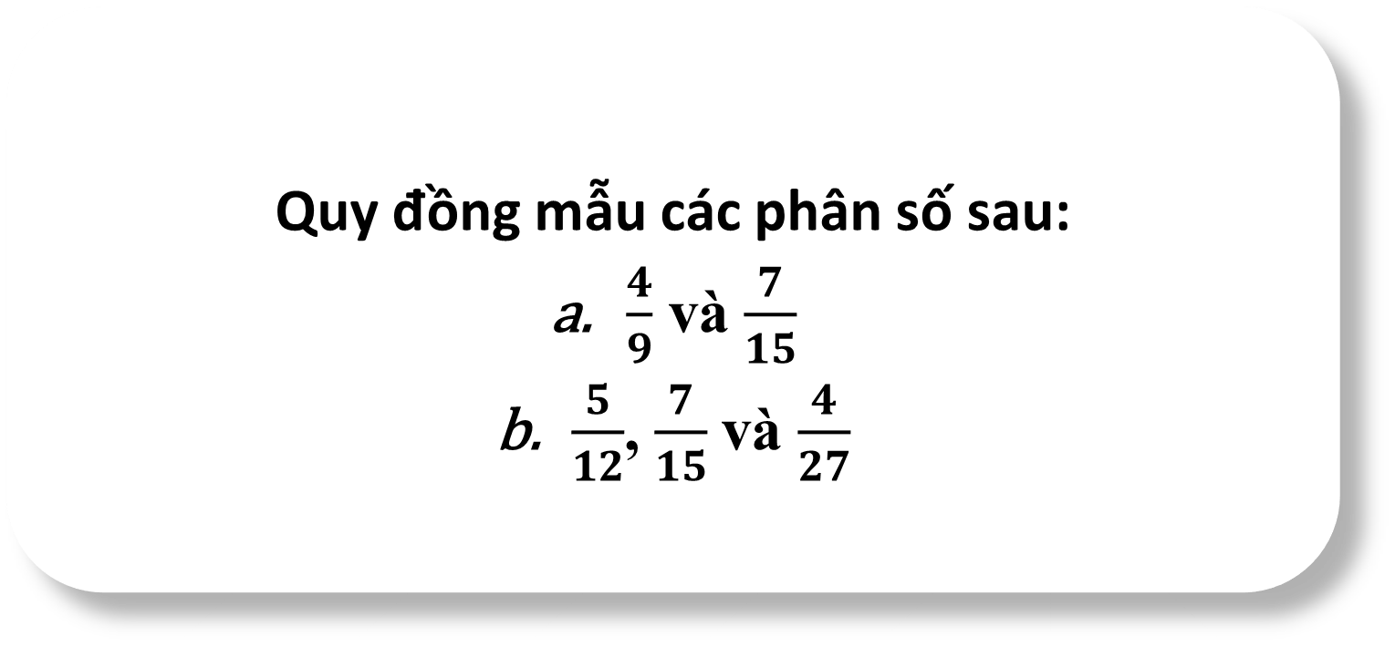
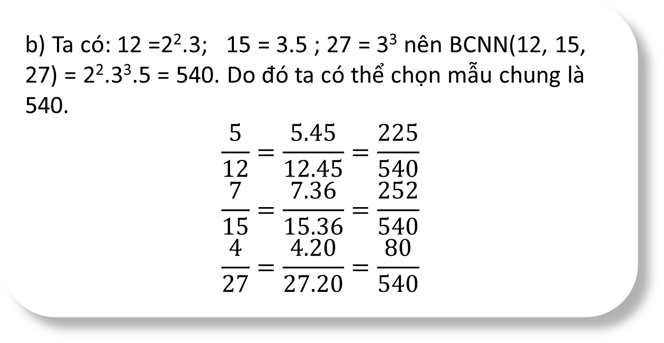
DẠNG 1: TÌM ƯCLN VÀ BCNN
Bài tập 2.49:
Lời giải
Quy đồng mẫu các phân số sau:
$\frac{4}{9}$ và $\frac{7}{15}$
$\frac{5}{12}$, $\frac{7}{15}$và $\frac{4}{27}$
b) Ta có: 12 =2².3; 15 = 3.5 ; 27 = 3³ nên BCNN(12, 15, 27) = 2².3³.5 = 540. Do đó ta có thể chọn mẫu chung là 540.
$$\frac{5}{12}=\frac{5.45}{12.45}=\frac{225}{540}$$
$$\frac{7}{15}=\frac{7.36}{15.36}=\frac{252}{540}$$
$$\frac{4}{27}=\frac{4.20}{27.20}=\frac{80}{540}$$
a)Ta có: 9 =3²;15 = 3.5 nên BCNN(9, 15) = 3².5 = 45. Do đó ta có thể chọn mẫu chung là 45.
$\frac{4}{9}=\frac{4.5}{9.5}=$ $\frac{20}{45}$ $\frac{7}{15}=\frac{7.3}{15.3}=\frac{21}{45}$

Slide 11
DẠNG 2: BÀI TOÁN THỰC TẾ
Bài tập 2.50:
Từ ba tấm gỗ có độ dài 56 dm, 48 dm và 40 dm, bác thợ mộc muốn cắt thành các thanh gỗ có độ dài như nhau mà không để thừa mẩu gỗ nào. Hỏi bác cắt như thế nào để được các thanh gỗ có độ dài lớn nhất có thể?
Các thanh gỗ có độ dài lớn nhất được cắt ra là ƯCLN(56, 48, 40)
Ta có: 56 = 2³.7 ; 48 = 2⁴3 ; 40 = 2³.5
Ta thấy thừa số nguyên tố chung là 2 và có số mũ nhỏ nhất là 3
Do đó ƯCLN(56, 48, 40) = 2³ = 8
Vậy chiều dài các thanh gỗ lớn nhất có thể cắt là 8 dm.
Lời giải

Slide 12
DẠNG 2: BÀI TOÁN THỰC TẾ
Bài tập 2.51:
Học sinh lớp 6A khi xếp thành hàng 2, hàng 3, hàng 7 đều vừa đủ hàng. Hỏi số học sinh lớp 6A là bao nhiêu, biết rằng số học sinh nhỏ hơn 45.
Học sinh lớp 6A khi xếp thành hàng 2, hàng 3, hàng 7 đều vừa đủ hàng.
Do đó số học sinh lớp 6A là BC(2, 3, 7)
BCNN(2, 3, 7) = 2.3.7 = 42
Nên BC(2, 3, 7) = B(42) = {0; 42; 84, ...}
Mà số học sinh nhỏ hơn 45 nên số học sinh lớp 6A là 42.
Vậy số học sinh lớp 6A là 42 học sinh.
Lời giải

Slide 13
DẠNG 1: TÌM ƯCLN VÀ BCNN
Bài tập 2.52:
Lời giải
Hai số có BCNN là 2³.3.5³ và ƯCLN là 2².5. Biết một trong hai số bằng 2².3.5, tìm số còn lại.
Gọi số cần tìm là x.
Tích của hai số đã cho là (2².3.5).x
Tích của BCNN và ƯCLN của hai số đã cho là:
( 2².3.5).(2².5) = (2³.2²).3.(5³.5) =2⁵.3.5⁴
Theo Bài tập 2.45, ta có tích của BCNN và ƯCLN của hai số tự nhiên bất kì thì bằng tích của hai số đó.
Do đó: ( 2².3.5). x = 2⁵.3.5⁴
x = (2⁵.3.5⁴) : (2².3.5)
x = (2⁵ : 2²).(3:3).(5⁴ : 5)
x = (2⁵⁻²).1.5⁴⁻¹
x = 2³.5³
Vậy số cần tìm là 2³.5³.

Slide 14

HƯỚNG DẪN VỀ NHÀ
Ôn lại kiến thức đã học ở bài 11 và 12
Chuẩn bị bài Ôn tập chương II

Slide 15
